Slide 1
Урок химии в 8 классе
Тема Водород.Способы получения .Физические свойства
Андреевская ООШ Данилова З.Д.

Slide 2
Задачи:
Изучить основные способы получения и собирания водорода
формы нахождения водорода в природе
физические свойства водорода,
научиться распознавать водород.

Slide 3
Разминка. Повторяем химические знаки
1.Что означают следующие записи: 2O,3H,2H2O,O2,H2,SO2,P2O5

Slide 4
ответ
2О – два атома кислорода
3Н – три атома водорода
2Н2О – две молекулы воды
О2- одна молекула кислорода
Н2 – одна молекула водорода
SO2 - молекула оксида серы
Р2О5 – молекула оксида фосфора

Slide 5
2.Дать характеристику кислороду по плану 1.Хим.знак
2.хим.формула
4.отн.молекулярная масса
5.валентность

Slide 6
3.Перечислить физические свойства кислорода

Slide 7
Этапы урока
«Что?»
, «Где?»,
«Как?»,
«Почему?»

Slide 8
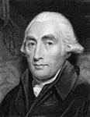
первый этап «Что?»
Генри Кавендиш английский физик и химик при действии соляной кислоты на металл получил «горючий воздух» 1766г

Slide 9
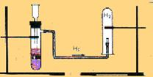
Демонстрация опыта:
реакция цинка с соляной кислотой с помощью прибора для получения газов

Slide 10
17
2.этап «Где?»
Где встречается водород в природе?

Slide 11
3 этап «Как?» Как можно получить водород? Написать уравнения химических реакций:

Slide 12
Водород можно получить многими способами .В лаборатории получают:
Zn + HCl = ZnCl2 +Н2
H2O = H2 + O2
CH4 = C2H2 +Н2
Na + H2O = NaOH +Н2

Slide 13
4этап Почему? Демонстрация опыта с мыльными пузырями
Почему мыльные пузыри поднимаются вверх?

Slide 15
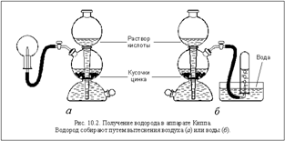
ФИЗИЧЕСКИЕ СВОЙСТВА ВОДОРОДА
При обычных условиях водород - газ без цвета и запаха. Водород - самый легкий из всех элементов: в 14,5 раза легче воздуха, слабо растворим в воде (в 100 объемах воды при комнатной температуре растворяются 2 объема водорода). При температуре -253 °С и атмосферном давлении водород переходит в жидкое состояние, а при -259 °С затвердевает. При повышенной температуре водород хорошо растворим во многих металлах (никеле, платине, палладии).
или

Slide 16
Чем сходны и чем отличаются кислород и водород? Заполнить таблицу Физические и химические свойства
 | кислород | водород
Агрегатное состояние
Строение молекулы
Физ.свойства
Плотность отн.мол.масса
Отношение к горению

Slide 17
1.Почему Г.Кавендиш назвал полученный газ «горючим газом»?
2.Отвечаем на вопросы эстафеты:
Что? что это за газ водород? дать характеристику
Где? где встречается в природе водород?
Как? Как можно получить водород?
Почему? Почему мыльные пузыри поднимаются вверх?

